Slide 1
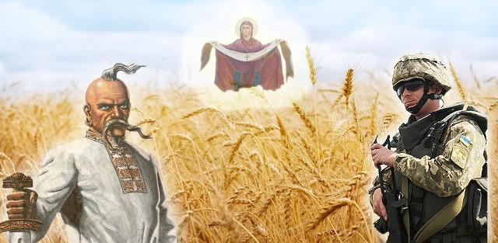
ЗАХИСТ УКРАЇНИ
ВІЙСЬКОВА ЗВИТЯГА ПОДІЛЛЯ

Slide 2
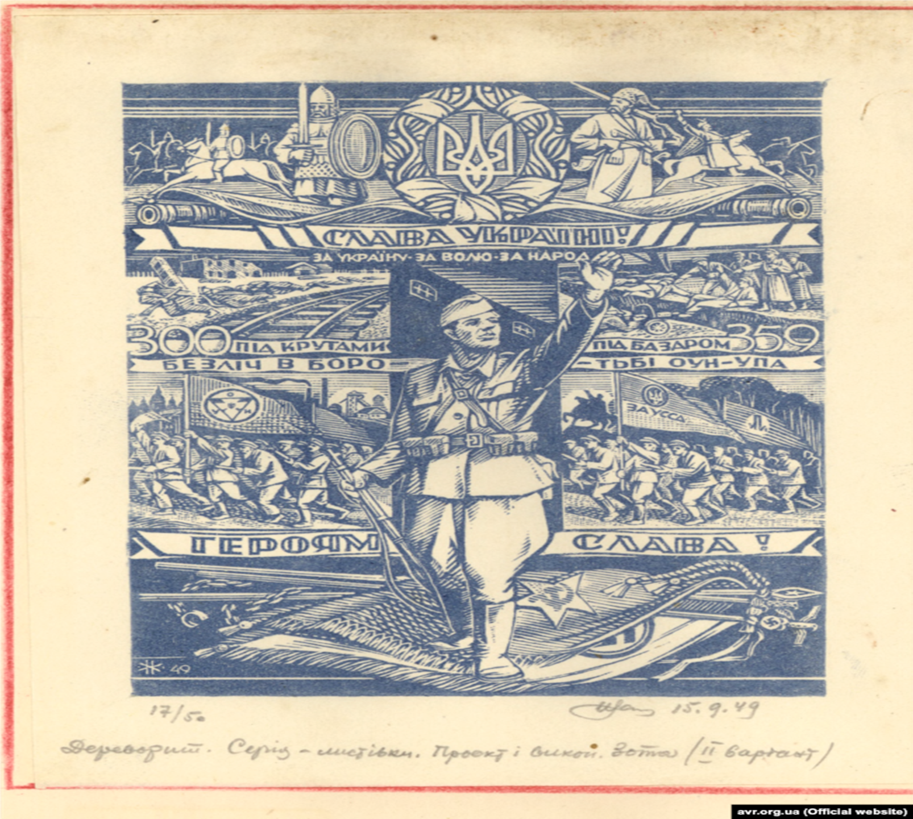

Slide 3
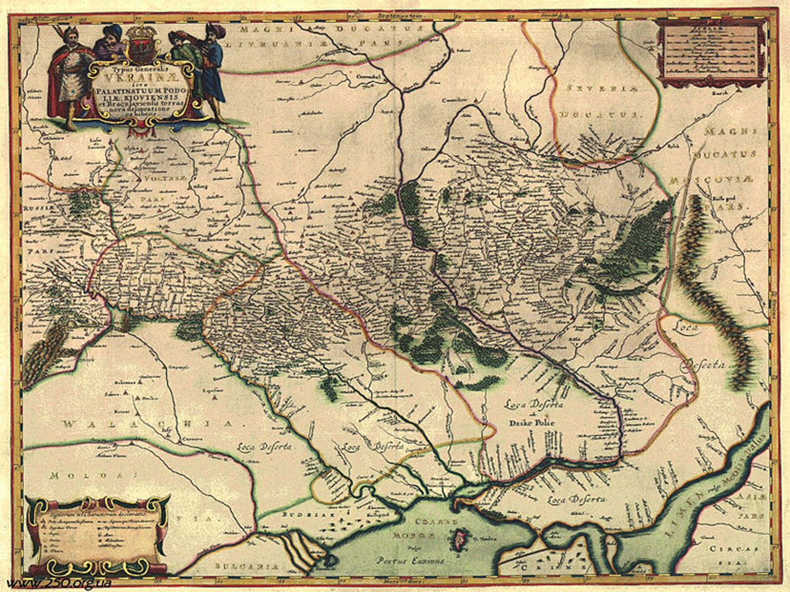

Slide 4
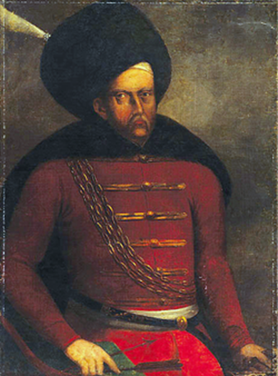
БЕРНАРД ПРЕТВИЧ
Барський староста
Бернард Претвич званий Murus Podoliae, Terror Tartarorum (1500 – 1563) — військовик і урядник Польського королівства староста Бару і Теребовлі Прославився обороною кордонів від нападів Кримського ханства. Організатор і герой ранньої козаччини.
Завдяки забезпеченій ним ефективній обороні розпочався розвиток міст Поділля, колонізація земель. До сьогодні відома приповідка «За Претвича вільний від татар кордон». Кшиштоф Варчевський 1598 р. назвав його «Муром Польщі», Бартош Папроцький 1575 р. «Пострахом Татар». Історик Йоган Сінапіус згадував легенду про Б. Претвича, що у дорозі татарські матері лякали ним дітей, які голосно кричали

Slide 5

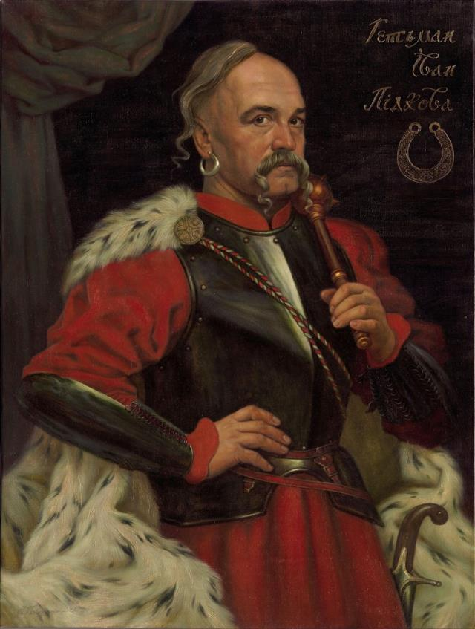
ІВАН ПІДКОВА
Історична постать Івана Підкови є надзвичайно популярною серед українського народу і сьогодні.
За переказами, Іван Підкова походив із роду молдавських господарів і, за деякими свідченнями, був братом господаря Івони, вбитого турками за спробу скинути турецьке ярмо.
На Запорожжі Іван Підкова з’явився після 1550 року, привівши із собою на Січ цілий козацький полк – «людей правдиво отборних».
Запорожці охрестили його спочатку Волошином, як такого, що прибув з Волощини, тобто з Румунії. А згодом – Підковою, через те, що, мав рідкісну фізичну силу і надзвичайний зріст ( 2 м 29 см), і запросто ламав руками підкови.

Slide 6

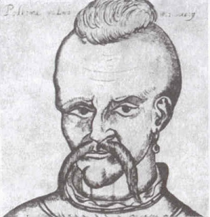
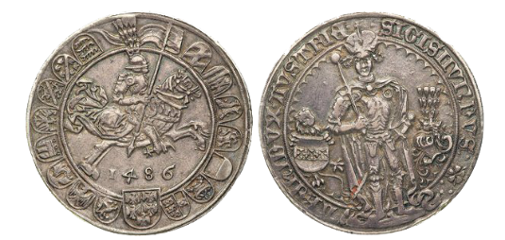
ІВАН ПІДКОВА
До наших днів дійшов єдиний портрет Підкови, розміщений в одному з польських видань XVII ст. Невідомий художник залишив під портретом підпис:
«Був настільки сильним, що не тільки ламав підкови, але і талери*, коли віткнув талер в дерев’яну стіну, то його треба було вирубати. Взявшись за заднєє колесо, він зупиняв воза, запряженого шістьми кіньми. Дишло** ломав об коліно. Взявши зубами діжку з медом, перекидував її через голову. Взявши в руки воловий ріг, пробив ним ворота».

Slide 7
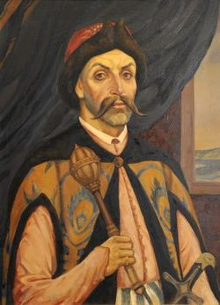
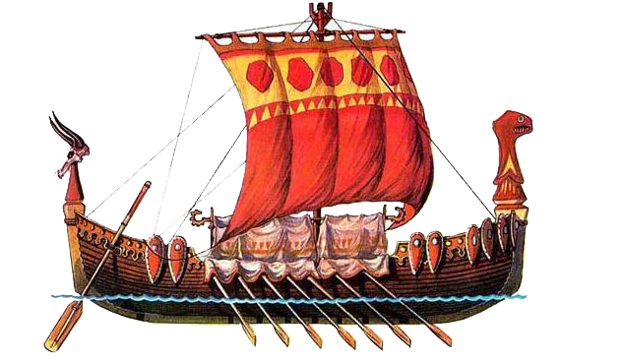
ІВАН ПІДКОВА
Першого досвіду морських походів Іван Підкова набував у походах Самійла Кішки, пізніше водив козацькі флотилії в море самостійно. Козацькі загони на чолі з Іваном Підковою завдали поразок татарам під Очаковом, Кафою, Козловом.
За часів гетьманування Богдана Ружинського він уже мав репутацію хороброго й тямущого у військових справах, і козаки наставили його полковником. Тож коли по смерті Ружинського постало питання про обрання нового гетьмана, козацьке коло гукнуло: «Підкову!».
Самійло Кішка
(1530 — 1602)
Козацький отаман, старший війська Запорозького (1574 — 1575, 1599 — 1602).
Керував козацьким військом у Лівонській кампанії, а також низкою морських походів: на Ґезлев, Ізмаїл, Очаків, Аккерман.

Slide 8
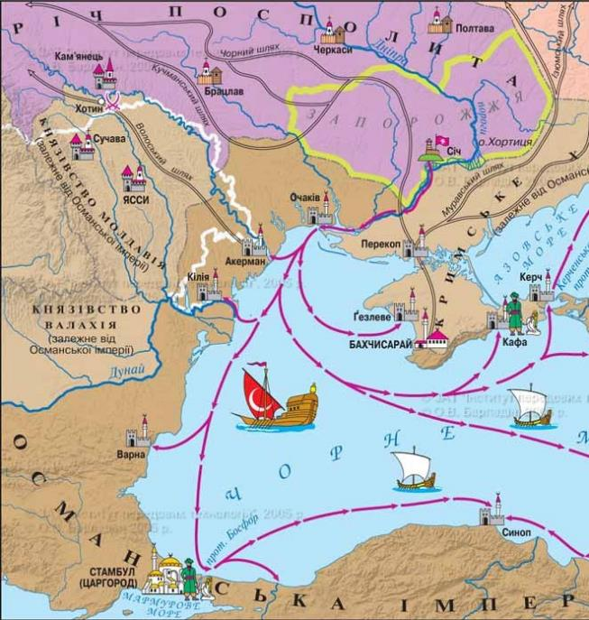
ІВАН ПІДКОВА
На початку листопада 1577 року Іван Підкова, офіційно назвав себе братом Івана Води Лютого, і оголосив про свої законні права на престол Молдови. При підтримці козацького загону на чолі з кошовим отаманом Яковом Шахом, Підкова почав боротьбу проти ставленика Туреччини, молдовського господаря Петра Мірчича Кривого. Козацьке військо розгромило загони Петра Мірчича і 30 листопада 1577 року звільнило Яси – тодішню столицю Молдови. Іван Підкова був проголошений молдовським господарем, а Яків Шах з козацьким загоном повернувся на Січ.
Іван Підкова сформував новий уряд. Як господар Молдови, звільнив всіх арештованих і офіційно розірвав стосунки з Портою та звернувся до польського короля Баторія з проханням про протекторат.

Slide 9
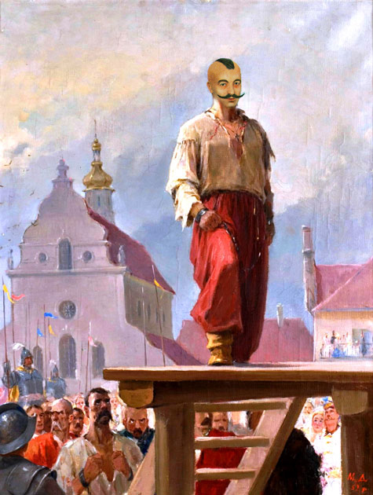
ІВАН ПІДКОВА
16 червня 1578 році в присутності великої кількості народу і турецьких послів на Ринковій площі у Львові Іванові Підкові було відтято голову.
Останніми словами ватажка були:
«Мене привели на смерть, хоча в житті я не зробив нічого, аби заслужити на такий кінець. Знаю одне — завжди я боровся мужньо і як чесний лицар проти ворогів християнства та завжди діяв для добра і захисту своєї батьківщини. Було в мене єдине бажання — бути їй опорою і захистом проти невірних, аби вони лишилися у своїх краях і не переходили Дунай.»
Після страти Підкову поховали у львівській Успенській церкві. Могилу засипали трояндами. Згодом козаки викрали його тіло й перепоховали в Каневі, поряд із могилою іншого козацького ватажка — Самійла Кішки. Через деякий час поруч спочив і Яків Шах.

Slide 10
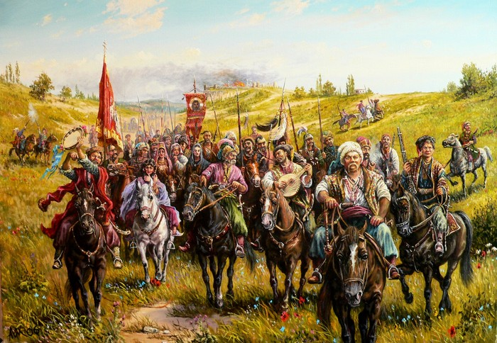
Помста козаків та Якова Шаха за страту Івана Підкови.
Козаки після його страти здійснили 6 походів у Молдовське князівство разом із братом Підкови Александрелом. Помстився за Івана Підкову і Яків Шах: він наказав повісити перед костелом св. Миколая 18 молдовських бояр. Коли це дійшло до Стамбула, османський султан зажадав страти Якова Шаха; Яків Шах був знятий із гетьманства козацькою старшиною і засланий до Канівського монастиря. Пізніше він добровільно став монахом.

Slide 11
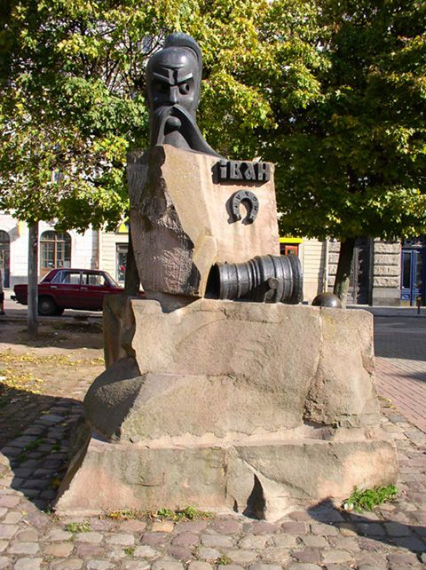
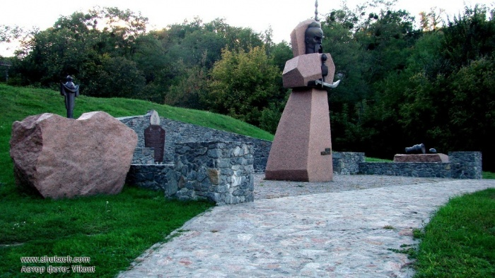
ІВАН ПІДКОВА
Пам'ятник Івану Підкові у Львові на площі Івана Підкови на місці страти.
Пам'ятник Іванові Підкові під Тарасовою горою (Канів)

Slide 12
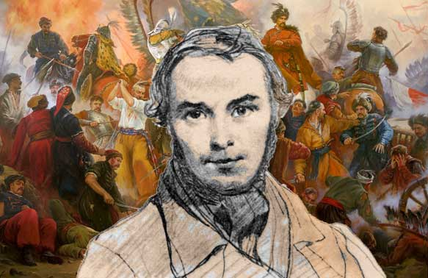
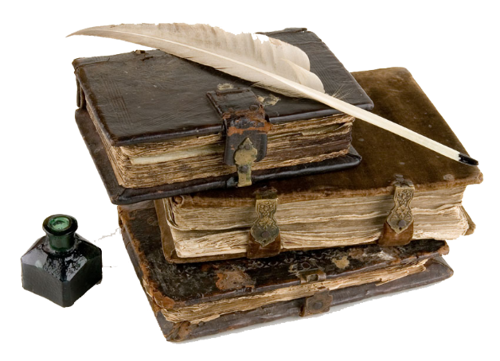
ІВАН ПІДКОВА, ЯК ІСТОРИЧНА ПОСТАТЬ І ХУДОЖНІЙ ОБРАЗ
Наприкінці 1839 року 25-річний Тарас Шевченко почав писати у Санкт-Петербурзі поему «Іван Підкова». Поет бажав припасти до життєдайного джерела минувшини України, відшукати там приклади нестримного прагнення волі, відваги, благородства, широти вчинків та думок. Шевченко, бажаючи художньо проілюструвати це, звернувся до образу Івана Підкови.

Slide 13
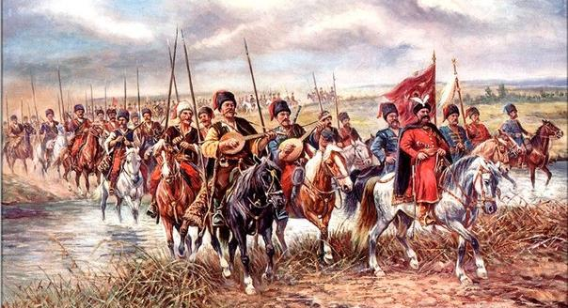
ТАРАС ШЕВЧЕНКО «ІВАН ПІДКОВА»
І
Було колись — в Україні
Ревіли гармати;
Було колись — запорожці
Вміли панувати.
Панували, добували
І славу, і волю;
Минулося — осталися
Могили на полі.
Високії ті могили,
Де лягло спочити
Козацькеє біле тіло,
В китайку повите.
Високії ті могили
Чорніють, як гори,
Та про волю нишком в полі
З вітрами говорять.
Свідок слави дідівщини
З вітром розмовляє,
А внук косу несе в росу,
За ними співає.
Було колись — в Україні
Лихо танцювало,
Журба в шинку мед-горілку
Поставцем кружала.
Було колись добре жити
На тій Україні...
А згадаймо! може, серце
Хоч трохи спочине.

Slide 14
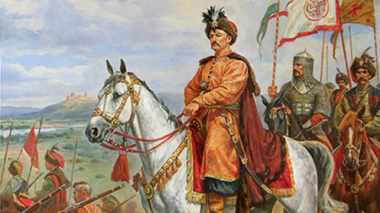

Slide 15
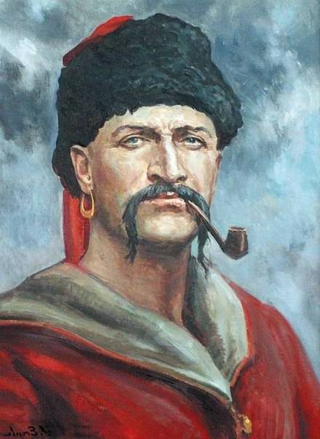

Slide 16
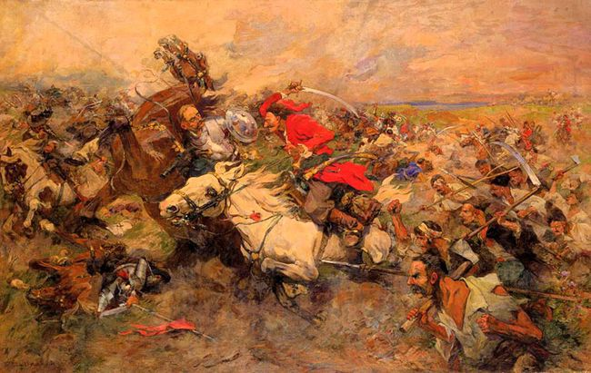

Slide 17
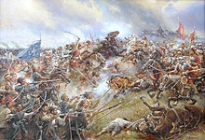
БИТВА ПІД МАХНІВКОЮ

Slide 18
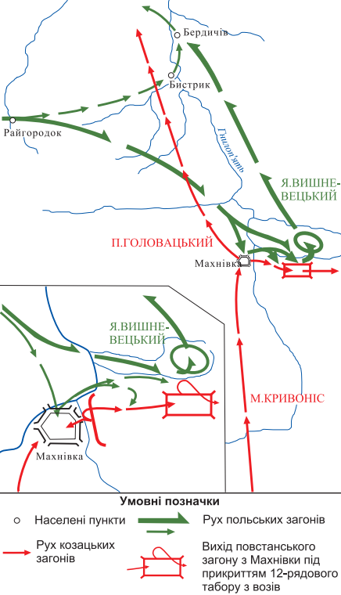
БИТВА ПІД МАХНІВКОЮ

Slide 19


Slide 20
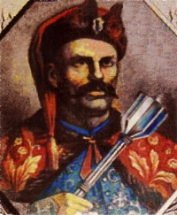

Slide 21
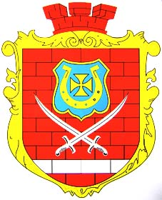

Slide 22
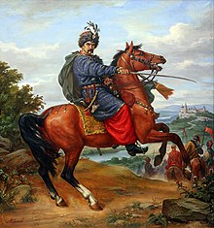

Slide 23
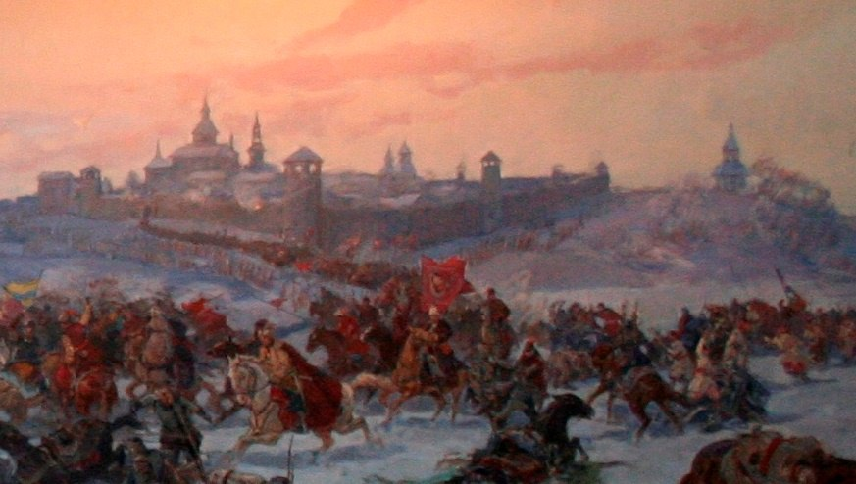

Slide 24
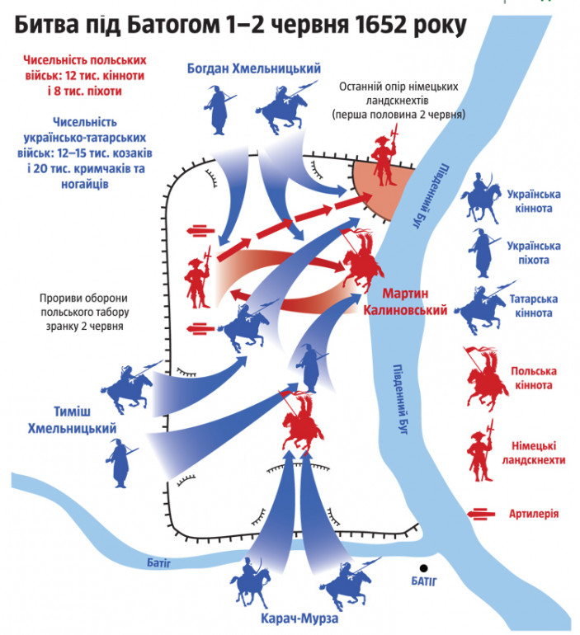

Slide 25
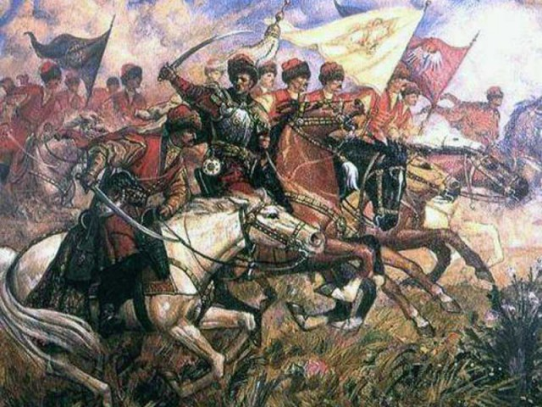

Slide 26
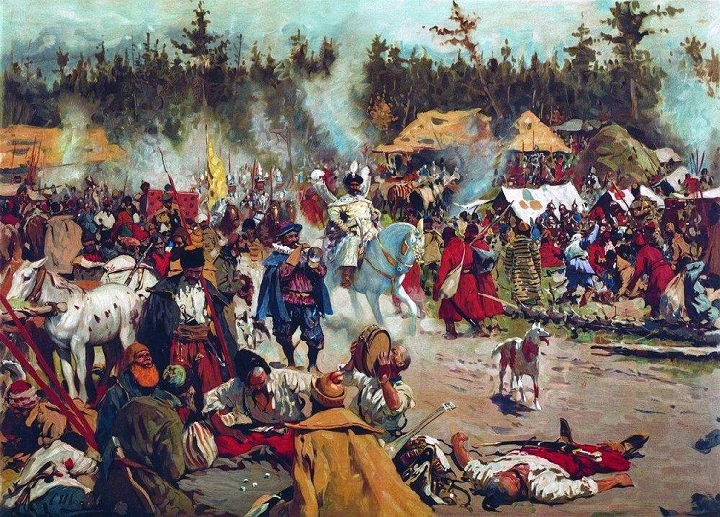

Slide 27
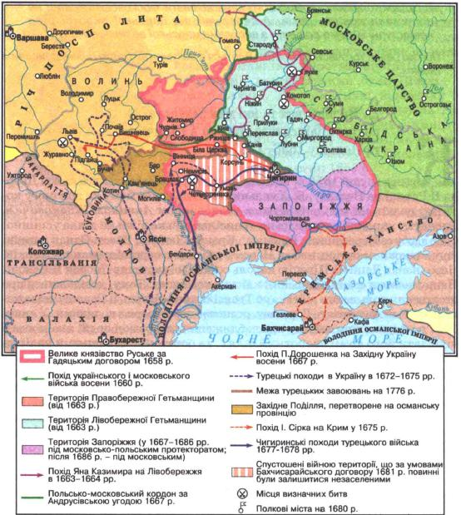

Slide 28
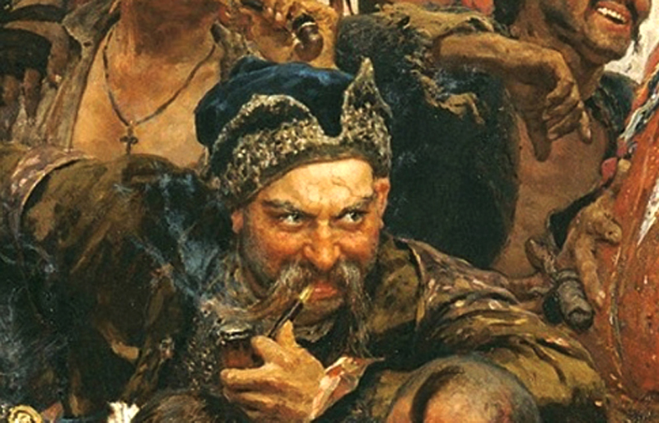

Slide 29
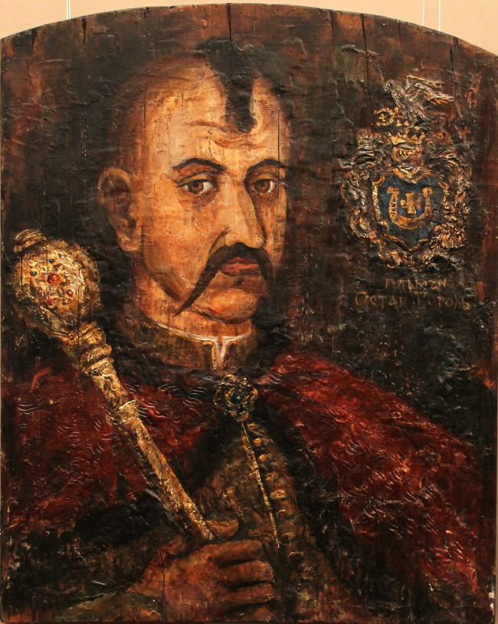

Slide 30
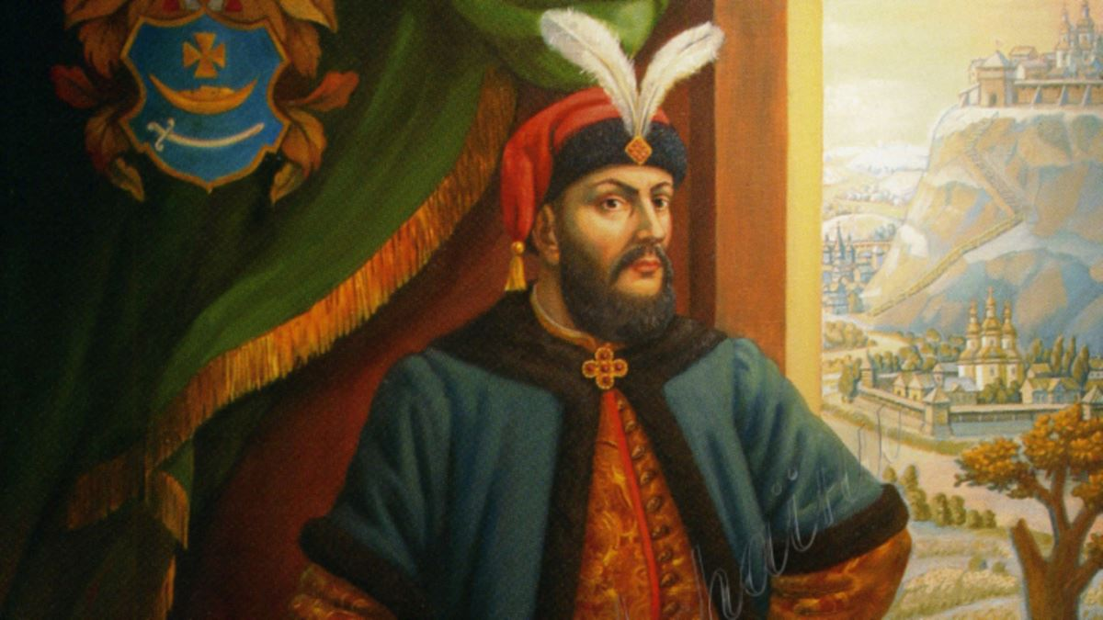

Slide 31
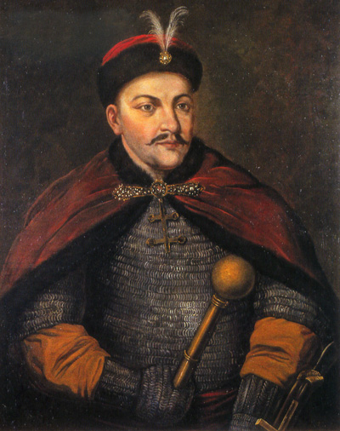

Slide 32
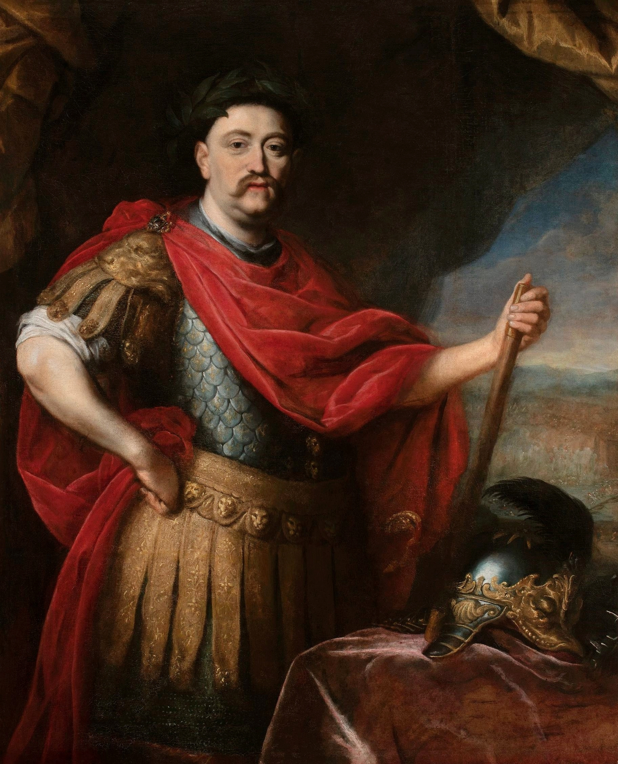

Slide 33
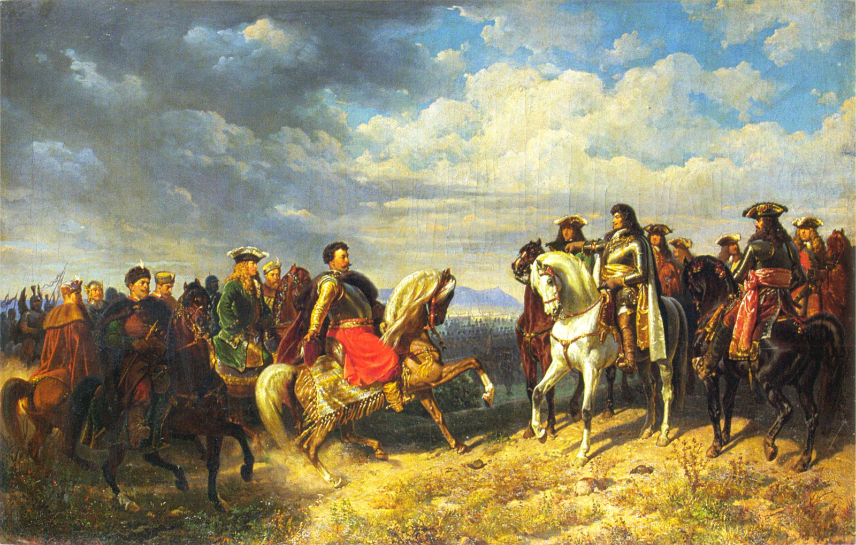

Slide 34
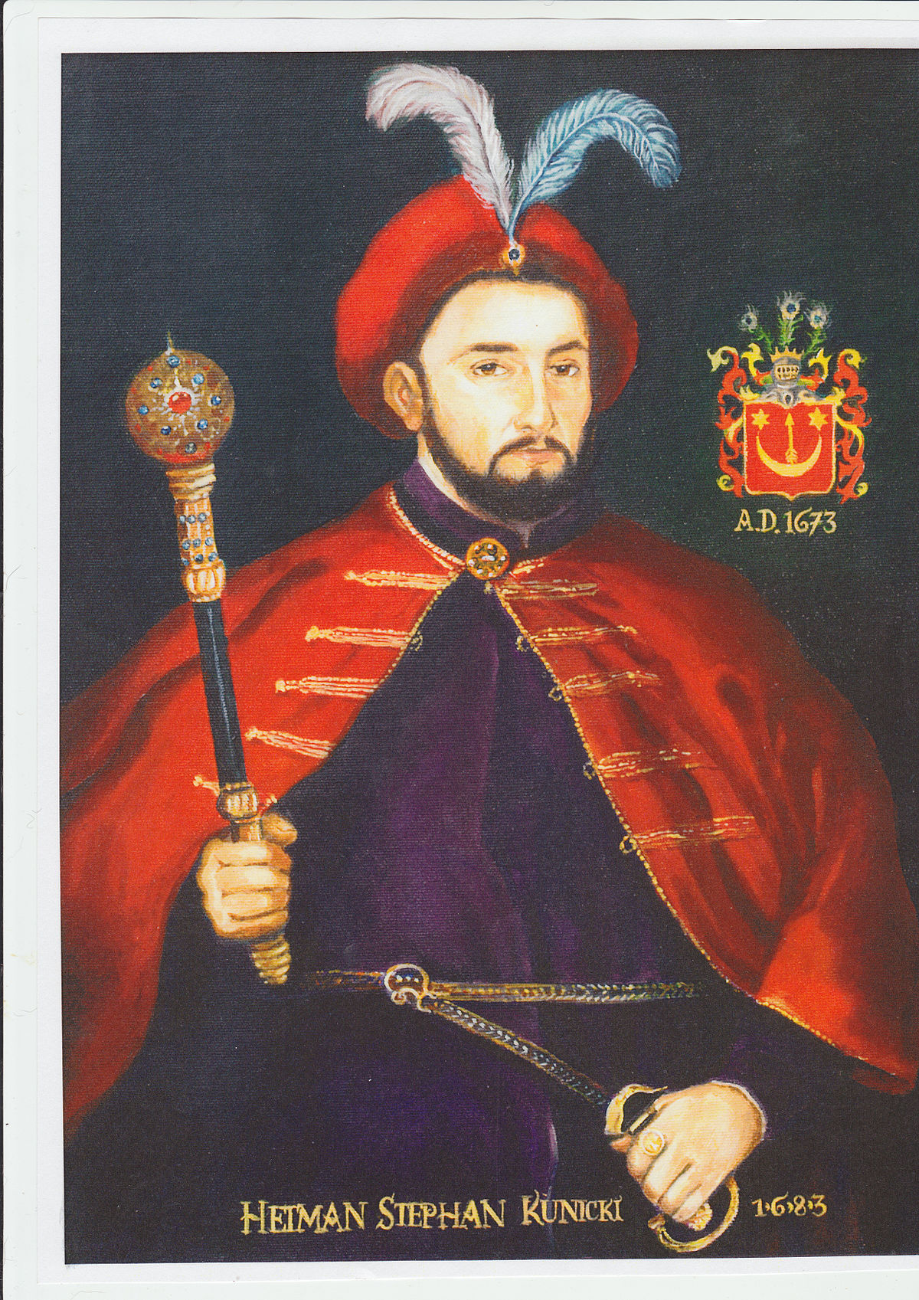

Slide 35
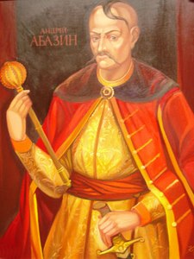

Slide 36
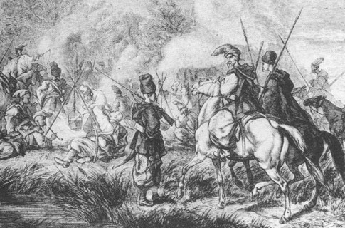
ВЕРЛАНІВСЬКА РЕВОЛЮЦІЯ
Верлан (р. н. і р. с. невідомі) — один з керівників національно-визвольного і соціального руху проти польської шляхти на Правобережній Україні у 30-х роках XVIII століття, відоме також як Народне повстання 1734-38 рр., Верланівська революція. Був сотником надвірних козаків князів Любомирських у Шаргороді. Під час масового повстання гайдамаків на Брацлавщині 1734 року обраний наказним козацьким полковником. Своє військо організував за козацьким взірцем.
Після об'єднання зусиль царських і польсько-шляхетських військ того ж року повстання було придушене, а його ватажок з частиною прибічників відступив на територію Молдови

Slide 37
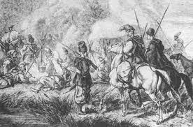

Slide 38
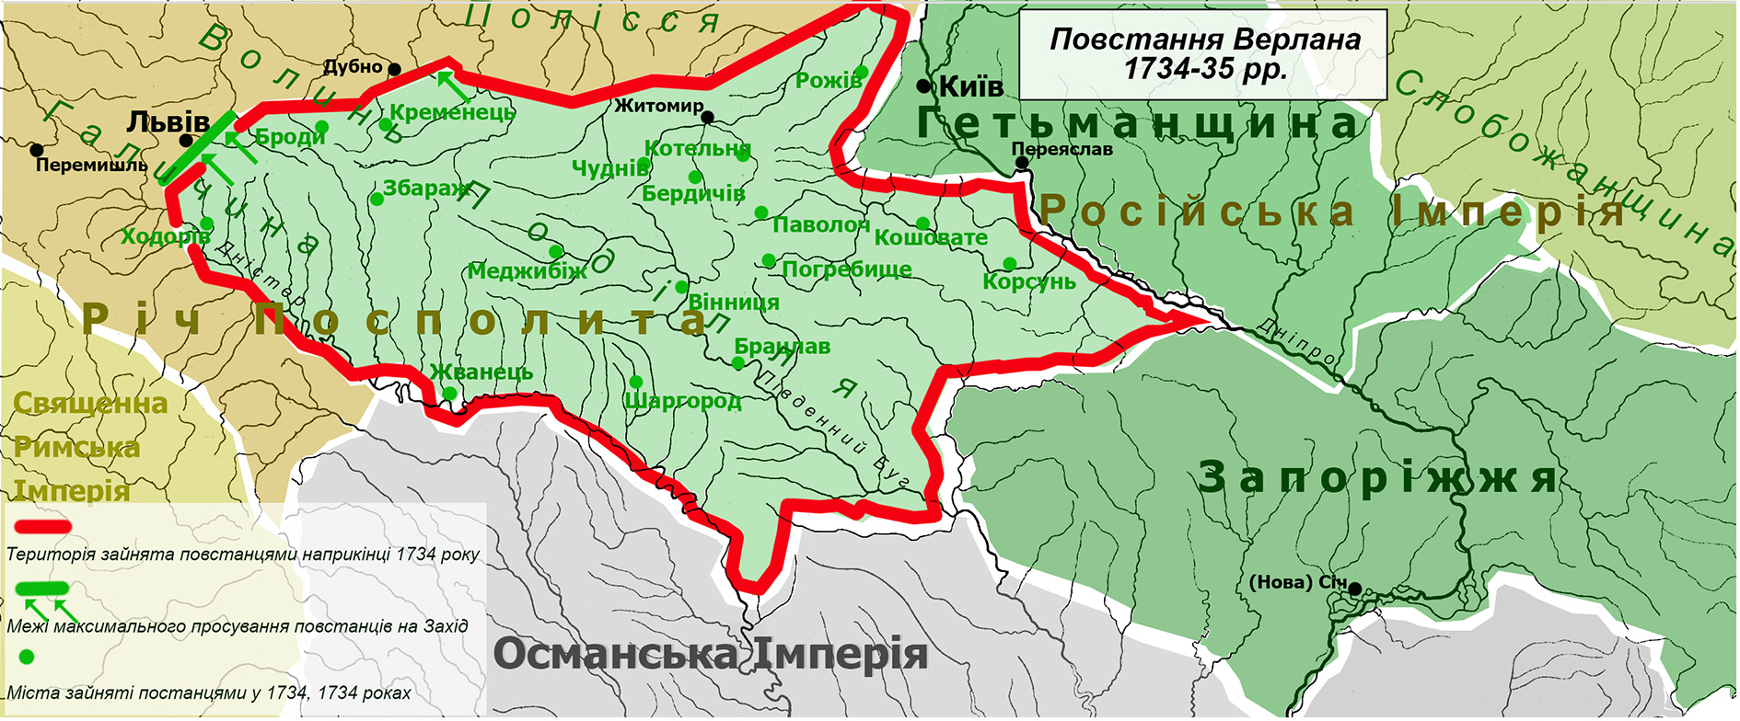
Повстання Верлана, Народне повстання 1734-1738 рр, Верланова Революція — перше організоване гайдамацьке повстання, результатом якого стало звільнення на короткий час значної частини українських земель, що залишались у складі Речі Посполитої у XVIII столітті

Slide 39
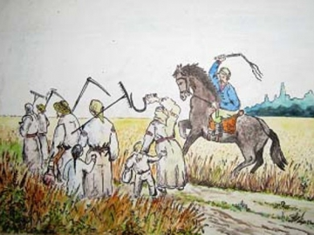

Slide 40
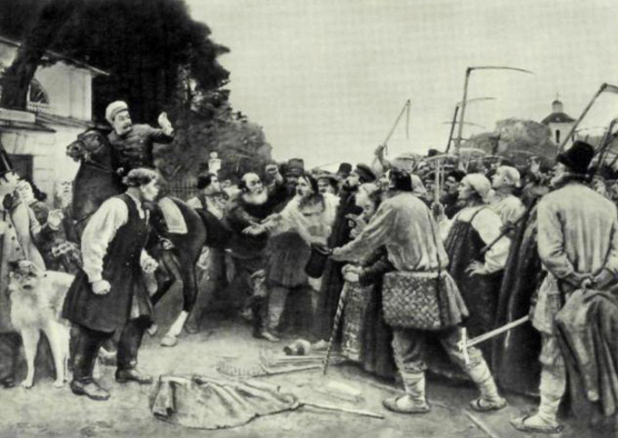

Slide 41
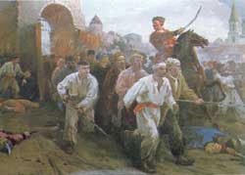

Slide 42
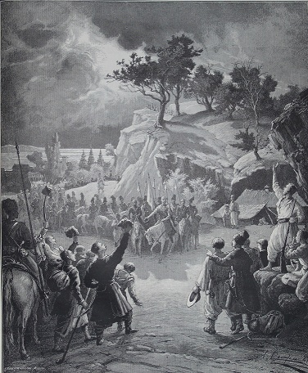

Slide 43
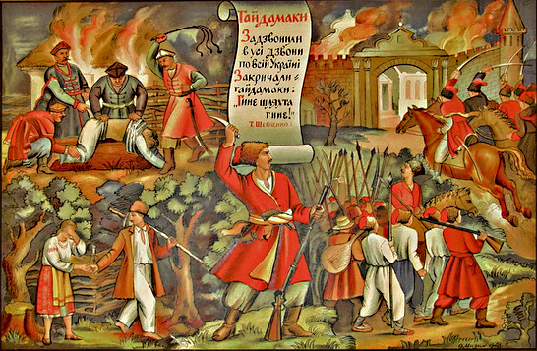

Slide 44
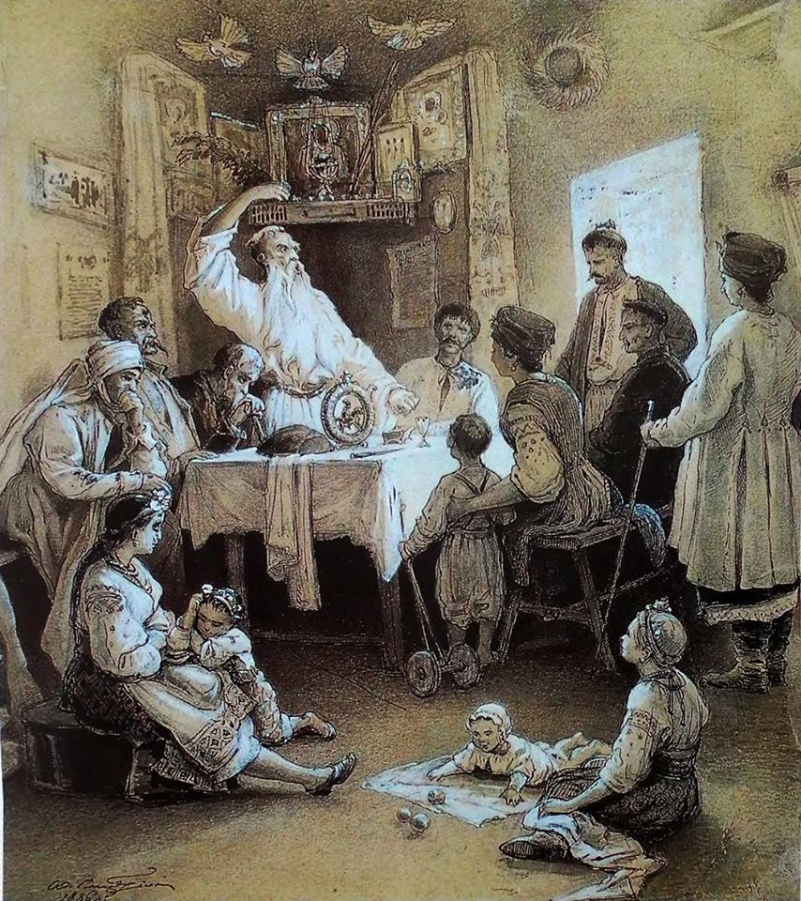

Slide 45
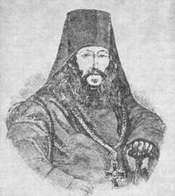

Slide 46
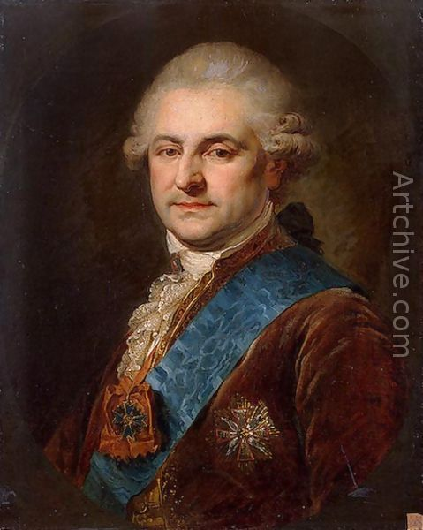

Slide 47
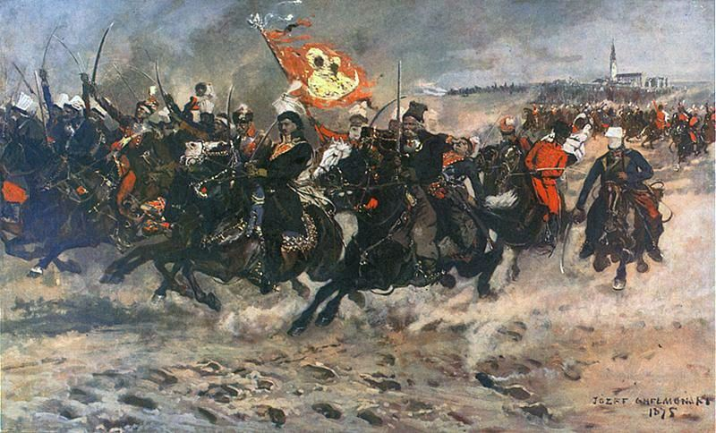
БАРСЬКА КОНФЕДЕРАЦІЯ
Барська конфедерація — військово-політичне об'єднання польської шляхти і римо-католицького духовенства, спрямоване проти короля Станіслава Августа Понятовського, протеже Катерини ІІ, та втручання Російської імперії у внутрішні справи Речі Посполитої

Slide 48

МАКСИМ ЗАЛІЗНЯК

Slide 49

ІВАН ГОНТА

Slide 50

НАЦІОНАЛЬНА РЕВОЛЮЦІЯ 1917 – 1921
НА ПОДІЛЛІ

Slide 51


Slide 52


Slide 53


Slide 54


Slide 55


Slide 56


Slide 57


Slide 58


Slide 59


Slide 60


Slide 61


Slide 62


Slide 63


Slide 64


Slide 65


Slide 66


Slide 67


Slide 68

Микола Омелянович – Павленко

Slide 69

МИРОН ТАРНАВСЬКИЙ

Slide 70


Slide 71


Slide 72


Slide 73


Slide 74


Slide 75


Slide 76


Slide 77

ДРУГА СВІТОВА ВІЙНА СЕМІНАР

Slide 78


Slide 79


Slide 80


Slide 81


Slide 82


Slide 83


Slide 84


Slide 85


Slide 86


Slide 87


Slide 88


Slide 89


Slide 90


Slide 91


Slide 92


Slide 93


Slide 94


Slide 95


Slide 96


Slide 97


Slide 98

УПА - ПІВДЕНЬ
У квітні 1942 р. Відбулася ІІ конференція ОУН, яка прийняла постанову про розбудову збройних сил України. Одним з кроків на шляху такої розбудови було рішення про формування групи військ УПА-Південь, яка і була сформована у 1943 р. на основі холодноярського відділу Івана Білика («Костя»), уманського відділу Остапа В’ячеслава («Маріян Мартин»), полтавського відділу «Діда Тараса» та добре озброєної сотні Омеляна Грабця («Батька») з Волині. Головне Командування УПА призначає командиром УПА-Південь Омеляна Грабця (1911 - 1944).

Slide 99


Slide 100




Україна в Другій світовій війні
121 уродженець Вінниччини стали героями СРСР, Василь Порик – національний герой Франції, Володимир Тушевський – герой Польщі, Микола Буянов – національний герой Італії.

